Slide 1

ĐẶT VẤN ĐỀ
Trước giờ ta đã biết muốn có dòng điện ta phải dùng nguồn điện như pin, ắc-quy. Ở các tiết trước, ta cũng đã biết dòng điện sinh ra từ trường. Vậy không dùng nguồn điện mà dùng từ trường ta có thể tạo ra dòng điện được không?

Slide 2

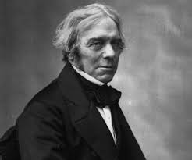
Tiết 37:
HIỆN TƯỢNG CẢM ỨNG ĐIỆN TỪ
N
S
N
S

Slide 3
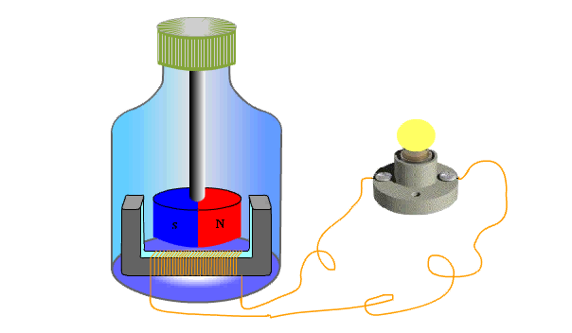
Tiết 37: HIỆN TƯỢNG CẢM ỨNG ĐIỆN TỪ
I. CẤU TẠO VÀ HOẠT ĐỘNG CỦA ĐINAMÔ Ở XE ĐẠP
1. Cấu tạo :
Gồm 2 bộ phận chính: Nam châm và cuộn dây
Núm
Trục quay
Đèn
Nam châm
Lõi sắt non
Cuộn dây

Slide 4
Tiết 37: HIỆN TƯỢNG CẢM ỨNG ĐIỆN TỪ
I. CẤU TẠO VÀ HOẠT ĐỘNG CỦA ĐINAMÔ Ở XE ĐẠP
1. Cấu tạo :
Gồm 2 bộ phận chính: Nam châm và cuộn dây
2. Hoạt động:
Khi quay núm của đinamô xe đạp thì nam châm quay theo và đèn sáng
N
S
N
S
Đinamô xe đạp

Slide 5
II. DÙNG NAM CHÂM ĐỂ TẠO RA DÒNG ĐIỆN
1. Dùng nam châm vĩnh cửu:
Thí nghiệm 1:
C1: Dòng điện xuất hiện trong cuộn dây dẫn kín trong các trường hợp nào dưới đây:
+ Di chuyển nam châm lại gần cuộn dây.
+ Đặt nam châm đứng yên trước cuộn dây..
+ Đặt nam châm nằm yên trong cuộn dây.
+ Di chuyển nam châm ra xa cuộn dây.
C2:
N
S

Slide 6
II. DÙNG NAM CHÂM ĐỂ TẠO RA DÒNG ĐIỆN
1. Dùng nam châm vĩnh cửu:
Thí nghiệm 1:
Dòng điện xuất hiện trong cuộn dây dẫn kín trong các trường hợp:
+ Di chuyển nam châm lại gần hoặc ra xa cuộn dây.
+ Di chuyển cuộn dây lại gần hoặc ra xa nam châm.
C2: Nam châm đứng yên và cho cuộn dây chuyển động lại gần hay ra xa nam châm thì trong cuộn dây có xuất hiện dòng điện không?
C2:
N
S

Slide 7
II. DÙNG NAM CHÂM ĐỂ TẠO RA DÒNG ĐIỆN
1. Dùng nam châm vĩnh cửu:
Dòng điện xuất hiện trong cuộn dây dẫn kín khi ta đưa một cực của nam châm lại gần hoặc ra xa cuộn dây đó hoặc ngược lại
2. Dùng nam châm điện:
Thí nghiệm 2
C3: Dòng điện xuất hiện trong cuộn dây dẫn kín trong các trường hợp nào dưới đây:
+ Trong khi đóng khoá K.
+ Khi đã đóng khoá K
+ Trong khi ngắt khoá K.
+ Sau khi ngắt khoá K.
K

Slide 8
II. DÙNG NAM CHÂM ĐỂ TẠO RA DÒNG ĐIỆN
1. Dùng nam châm vĩnh cửu:
Dòng điện xuất hiện trong cuộn dây dẫn kín khi ta đưa một cực của nam châm lại gần hoặc ra xa cuộn dây đó hoặc ngược lại
2. Dùng nam châm điện:
Dòng điện xuất hiện ở cuộn dây dẫn kín trong thời gian dòng điện của nam châm điện biến thiên
III. HIỆN TƯỢNG CẢM ỨNG ĐIỆN TỪ
Dòng điện xuất hiện như trên gọi là dòng điện cảm ứng.
Hiện tượng xuất hiện dòng điện cảm ứng gọi là hiện tượng cảm ứng điện từ

Slide 9
VẬN DỤNG
C4. Nếu ta làm lại thí nghiệm ở hình 31.2 nhưng lần này cho nam châm quay quanh một trục thẳng đứng (hình 31.4) thì có hiện tượng gì xảy ra trong cuộn dây?
Trả lời:
N
S
N
S
Trong cuộn dây dẫn kín sẽ xuất hiện dòng điện cảm ứng.

Slide 10
VẬN DỤNG
C5: Liệu có phải nhờ nam châm mà tạo ra được dòng điện hay không?
Trả lời:
Đúng là nhờ nam châm ta có thể tạo ra dòng điện.

Slide 11

LUYỆN TẬP
Câu hỏi 1:
Hãy kể những thiết bị ứng dụng hiện tượng cảm ứng điện từ mà em biết?
Trả lời:
Máy phát điện, máy biến thế, đinamô ………..

Slide 12
LUYỆN TẬP
Câu hỏi 2:
Hiện tượng cảm ứng điện từ là gì?
Trả lời:
Hiện tượng xuất hiện dòng điện cảm ứng gọi là hiện tượng cảm ứng điện từ.

Slide 13
LUYỆN TẬP
Câu hỏi 3:
Trong thí nghiệm ở hình 31.3, làm thế nào để có thể tạo ra dòng điện cảm ứng trong cuộn dây dẫn kín nếu để công tắc của nam châm điện luôn đóng?
Trả lời:
Cho nam châm điện chuyển động lại gần hoặc ra xa cuộn dây dẫn kín.
Cho cuộn dây dẫn kín chuyển động lại gần hoặc ra xa nam châm điện.
Cho nam châm điện quay trước cuộn dây hoặc ngược lại.
K
Hình 31.3

Slide 14
LUYỆN TẬP
Câu hỏi 4:
Nêu cấu tạo và nguyên tắc hoạt động của đinamô ở xe đạp?
Trả lời:
+ Cấu tạo: Gồm 2 bộ phận chính: Nam châm và cuộn dây.
+ Hoạt động: Khi quay núm của đinamô xe đạp thì nam châm quay theo và đèn sáng.
N
S
N
S
Đinamô xe đạp

Slide 15
Ghi nhớ:
♠ Có nhiều cách dùng nam châm để tạo ra dòng điện trong một cuộn dây dẫn kín. Dòng điện được tạo ra theo cách đó gọi là dòng điện cảm ứng.
♠ Hiện tượng xuất hiện dòng điện cảm ứng gọi là hiện tượng cảm ứng điện từ.

Slide 16

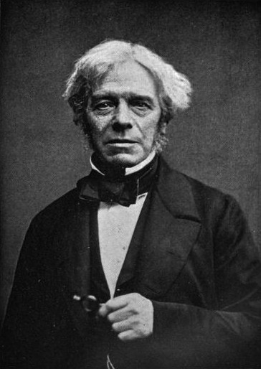
Có thể em chưa biết
Hiện tượng cảm ứng điện từ do nhà bác học người anh M.Pha-ra-đây (1791 – 1857) phát minh sa năm 1831. đó được xem như một phát minh vĩ đại về Vật lí cuối thế kỉ XIX, mở đường cho việc chế tạo máy phát điện và nhiều máy quan trọng khác có ứng dụng rộng rãi trong sản xuất và đười sống
Michael Faraday (1791 – 1867)

Slide 17

Hướng dẫn về nhà
1. Học thuộc nội dung bài học
2. Làm bài tập SBT
3. Đọc trước nội dung bài 32: “Điều kiện xuất hiện dòng điện cảm ứng”
KCT

Slide 18
Bài Tập:
Bài 31.5: Cách nào làm dưới đây có thể tạo ra dòng điện cảm ứng trong cuộn dây dẫn kín?
A. Mắc xen vào cuộn dây dẫn kín một chiếc pin.
B. Dùng nam châm mạnh đặt gần đầu cuộn dây.
C. Cho một cực nam châm chạm vào đầu cuộn dây dẫn.
D. Đưa một cực thanh nam châm từ ngoài vào trong cuộn dây.
Bài 31.7: Làm cách nào để tạo ra dòng điện cảm ứng trong đinamô xe đạp?
A. Nối hai đầu của đinamô với hai cực của ăcquy.
B. Cho bánh xe đạp cọ xát mạnh vào núm của đinamô.
C. Làm cho nam châm trong đinamô quay trước cuộn dây.
D. Cho xe đạp chạy nhanh trên đường.

Slide 19
TiÕt 32
Bài tập 31.1 – sách BT)
Cách làm nào dưới đây có thể tạo ra dòng điện cảm ứng ?
A. Nối hai cực của Pin vào hai đầu cuộn dây dẫn
B. Nối hai cực của nam châm với hai đầu cuộn dây dẫn
C. Đưa một cực của pin từ ngoài vào trong một cuộn dây dẫn kín.
D. Đưa một cực của nam châm từ ngoài vào trong cuộn dây dẫn kín

